Slide 1
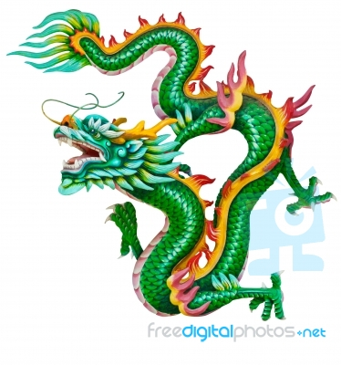
初级中文 Chinese
是
Grammar
Pattern drill

Slide 2
Patterns
N1 是 N2
N1 是 N2 吗?
你是 N1, N2 也是 N1
我是 N1, 不是 N2
我是 N1, N2 呢? N2 也是 N1

Slide 3
Basic patterns
Subject
Verb
Object
李友
是
老师
Li You is a teacher.

Slide 4
Basic patterns
Subject
Verb
Object
吗？
李友
是
老师
吗？
Is Li You a teacher?

Slide 5
Basic patterns
Subject
Verb
Object
李友
是
老师
Li You is a teacher.

Slide 6
Basic patterns
Subject
Adverb
Verb
Object
李友
不
是
老师
Li You is not a teacher.

Slide 7
Basic patterns
Subject
Adverb
Verb
Object
李友
也
是
老师
Li You is also a teacher.

Slide 8
Pattern one
Noun1 是 Noun2
Noun1 is Noun2

Slide 9
1. Noun1 是 Noun2
李友 liyou
李友是英国人
shi4 ying1guo2 ren2

Slide 10
1. Noun1 是 Noun2
你 ni 3
老师lao 3 shi1
你是老师 。

Slide 11
1. Noun1 是 Noun2
我
中国zhongguo
我是中国人。

Slide 12
1. Noun1 是 Noun2
李小姐li3 xiao3jie3
学生xue2sheng1
李小姐是学生。

Slide 13
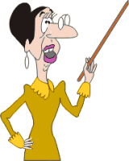
1. Noun1 是 Noun2
王太太
王太太是老师。

Slide 14
1. Noun1 是 Noun2
王朋
王朋是中国人。

Slide 15
Pattern two
Noun1 是 Noun2 吗?
Is Noun1 Noun2?

Slide 16
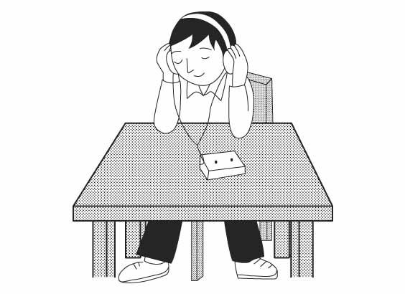
2. Noun1 是 Noun2 吗?
王先生 xiansheng
王先生是学生吗?

Slide 17
2. Noun1 是 Noun2 吗?
李小姐
美国老师
李小姐是美国老师吗?

Slide 18
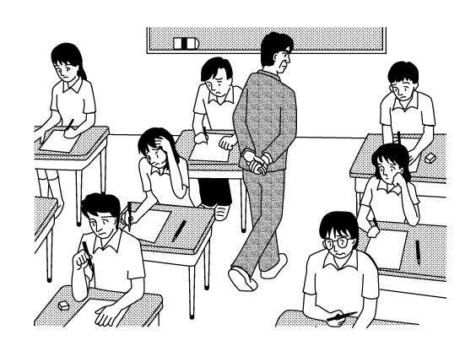
2. Noun1 是 Noun2 吗?
李先生
中国老师
李先生是中国老师吗?

Slide 19
2. Noun1 是 Noun2 吗?
李友
李友是中国人吗?

Slide 20
2. Noun1 是 Noun2 吗?
王朋
王朋是英国人吗?

Slide 21
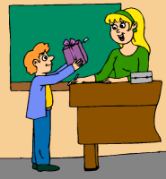
Provide the question:
王朋是学生吗?
不，王朋是老师。

Slide 22
Provide the question:
李友是学生吗?
李友是学生。

Slide 23
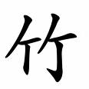
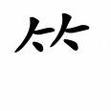
Provide the question:
王朋是中国人吗?
王朋是中国人。

Slide 24
Provide the question:
李友是中国人吗?
不，李友不是中国人。

Slide 25
Provide the question:
你姓李吗?
不,我不姓李

Slide 26
Provide the question:
你叫李友吗?
不，我不叫李友,我叫王友。

Slide 27
Pattern three
你是 Noun1, Noun2 也是 Noun1
You are Noun1, Noun2 is also Noun1

Slide 28
3. 你是 Noun1, Noun2 也是 Noun1
学生
我
你是学生，我也是学生。

Slide 29
3. 你是 Noun1, Noun2 也是 Noun1
老师
王朋
你是老师，王朋也是老师。

Slide 30
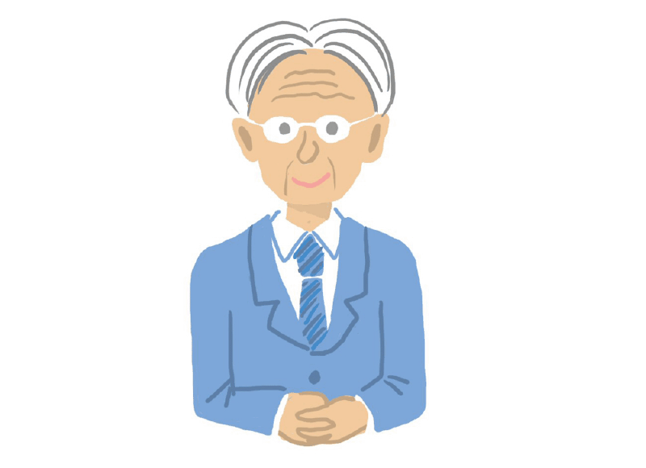
3. 你是 Noun1, Noun2 也是 Noun1
中国人
李先生
你是中国人，李先生也是中国人。

Slide 31
3. 你是 Noun1, Noun2 也是 Noun1
美国人
王小姐
你是美国人，王小姐也是美国人。

Slide 32
3. 你是 Noun1, Noun2 也是 Noun1
学生
王太太
你是学生，王太太也是学生。

Slide 33
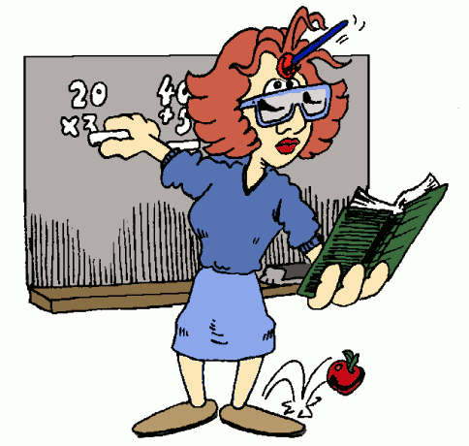
3. 你是 Noun1, Noun2 也是 Noun1
老师
李友
你是老师，李友也是老师。

